Slide 1
Специфические ошибки в письменной речи учащихся младших классов
Учитель-логопед
МБОУ «СОШ № 7»
г. Когалыма
Теребило Татьяна Владимировна

Slide 2
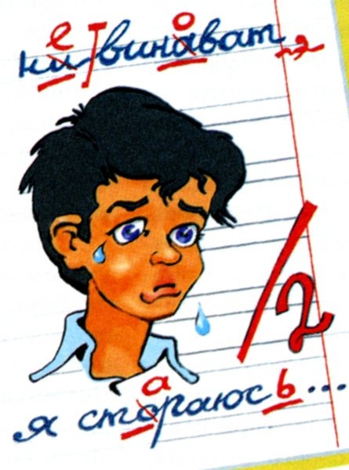
Хороший, ясный выговор, такой, чтобы каждый из звуков был слышен, и чуткое ухо в различении этих звуков— вот главное основание правописания. К.Д. Ушинский

Slide 3
«Письмо развивает искусство владения словом» Марк Туллий Цицерон
Цель: Обмен опытом работы по устранению
специфических ошибок у учащихся младших классов.
Задачи:
1. Показать характер специфических ошибок, отличительные особенности специфических и неспецифических ошибок.
2.Познакомить с приемами работы по устранению специфических ошибок.
Планируемый результат: Обогащение методической копилки учителей в области работы по профилактике и коррекции специфических ошибок у учащихся младших классов.

Slide 4
Проблема нарушений письменной речи
у школьников, является одной из наиболее актуальных проблем, возникающих при обучении, т.к. её следствием может являться школьная дезадаптация.

Slide 5
Исправьте ошибки

Slide 6
Исправьте ошибки

Slide 7
Исправьте ошибки

Slide 8
Исправьте ошибки

Slide 9
Исправьте ошибки

Slide 10
Исправьте ошибки

Slide 11
Ошибки угрожающе – коррекционного характера | Не относятся к специфическим ошибкам:
Специфические ошибки, являющиеся сигналом к диагностике правильного формирования навыков письма у школьников. | Смешение согласных в слабой позиции Орфография не нарушена, т.к. в русском языке в основе письма - фонетический принцип. Например: дуб = дуп варежка= вареш ка Пропуски целых слов чаще относится к ошибкам внимания, а не специфическим ошибкам письма. Ошибки на незнание правил, не умнее их применять.

Slide 12
Специфические ошибки -
это ошибки не связанные с применением орфографических правил;
данные ошибки носят стойкий систематический характер;
постоянно повторяются;
возникновение специфических ошибок не связано с нарушением интеллектуального или сенсорного развития ребенка;
ошибки не связанные с нерегулярностью школьного обучения.

Slide 13
.
Причины нарушения письмен-ной речи
Несформирован-ность фонематического слуха
Отставание в общерече-вом развитии
Нарушение зрительного и слухового восприятия

Slide 14
Частота встречаемости различных видов специфических ошибок
Смешанная форма специфических ошибок – 54 %
Специфические ошибки, связанные:
с фонематическими нарушениями – 20%
с нарушением фонематического анализа звукового состава слова – 11%
с кинетической и кинестетической апраксией пишущей руки – 8%
с нарушением дифференциальных признаков графических образов букв – 7%

Slide 15
Чтобы помочь детям преодолеть перечисленные трудности, взрослые должны своевременно оказать им помощь, а для этого нужны терпение и еще раз терпение, а также систематические занятия.

Slide 16
Спасибо за внимание!

Slide 17
Список используемой литературы
Волоскова Н.А. «Трудности формирования навыка письма у учащихся начальных классов», М., 1996.
Левина Р.Е. «Недостатки чтения и письма у детей» – М.: Учпедгиз, 1940, 72 с.
Ефименкова Л.Н. «Коррекция устной и письменной речи у учащихся начальных классов» – «Владос», 2004.

